Slide 1
РУССКИЙ ЯЗЫК
Малютина Е.Н.

Slide 2
ТЕМА УРОКА: УДАРЕНИЕ
ЦЕЛЬ: УЗНАТЬ ЗНЧЕНИЕ УДРЕНИЯ В СЛОВАХ

Slide 3
/
/
ЗАМОК
ЗАМОК

Slide 4
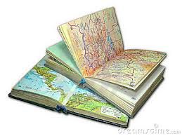
/
/
АТЛАС
АТЛАС

Slide 5
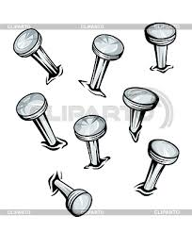
/
/
ГВОЗДИКИ
ГВОЗДИКИ

Slide 6
луг
лук

Slide 7
Прочитай. Спиши. Поставь ударение в выделенных словах.
Все пили ключевую воду. Возьми пилу и пили. Солнце село за село.

